Slide 1
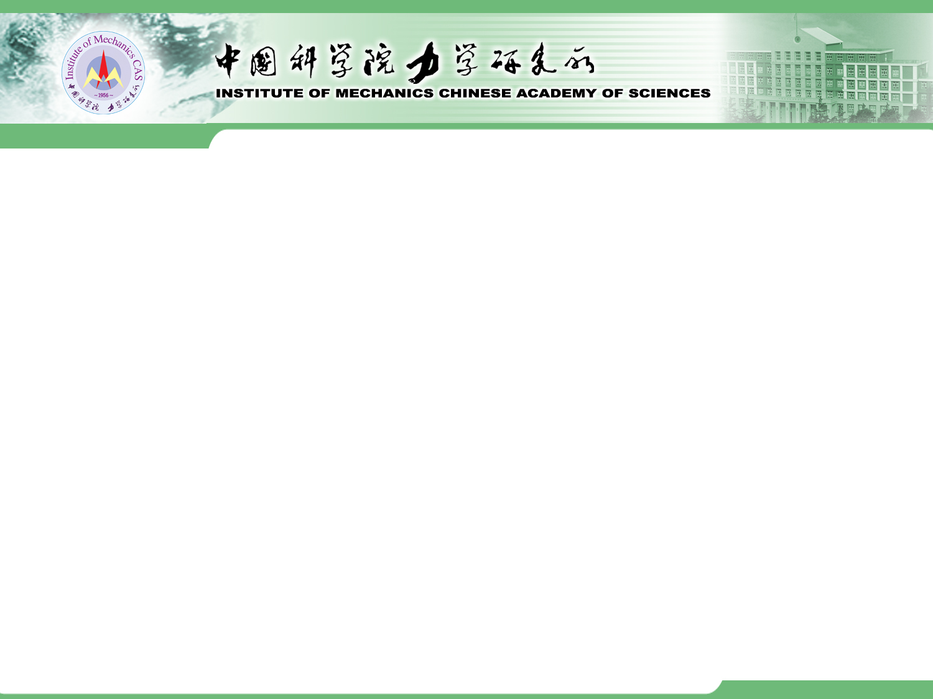
计算流体力学讲义2019
第三讲 有限差分法（1）
李新亮
lixl@imech.ac.cn ；力学所主楼219； 82543801
知识点：
差分方法的理论基础 （相容、收敛、稳定性；Lax等价定理；精度、修正方程; 守恒性）
差分格式的构造
差分格式的分辨率分析及优化
课件下载： http://pan.baidu.com/s/1slfC5Yl

Slide 2
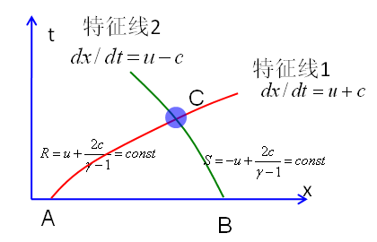
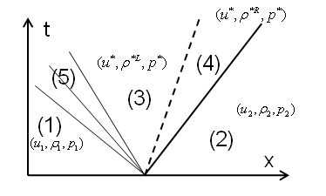
知识回顾
1. 双曲型方程组及其特征方程
沿特征线Riemann不变量保持常数
特例： 一维等熵流动
特征线1：
特征线2：
2. 双曲型方程的间断解
t
弱解：
间断线上满足积分关系式（R-H关系）
（4）
（1）
（3）
熵条件： 特征线汇集于间断线
（2）
x
3. Riemann间断解
精确解: Godnov
近似解： HLL, HLLC, Roe

Slide 3
第三讲 有限差分法（1）
传统计算方法： 有限差分法， 有限体积法 ， 有限元法， 谱方法（谱元法）等；
最近发展的方法: 基于粒子的算法（格子-Boltzmann, BGK），无网格
 | 优点 | 缺点 | 适用范围
有限差分法 | 简单成熟，可构造高精度格式 | 处理复杂网格不够灵活 | 相对简单外形的高精度计算
有限体积法 | 守恒性好，可处理复杂网格 | 不易提高精度（二阶以上方法复杂） | 复杂外形的工程计算
有限元法 | 基于变分原理，守恒性好 | 对于复杂方程处理困难 | 多用于固体力学等
谱方法 | 精度高 | 外形、边界条件简单 | 简单外形的高精度计算
粒子类方法 | 算法简单，可处理复杂外形 | 精度不易提高 | 复杂外形的工程计算

Slide 4
§ 3.1 差分法基本概念
差分的基本功能：计算导数
… j-2 j-1 j j+1 …
已知（一维均匀网格上的）函数分布，计算其导数值
计算出离散点上的导数值
时间积分，计算出下一时刻的值
最简单的差分格式：
沿各自方向一维离散
多维方程的差分法： 维数分裂

Slide 5
1. 构建差分格式
已知均匀网格点上物理量的分布为 ，
试给出导数在j点值 的表达式。
… j-2 j-1 j j+1 …
方法1： Taylor展开法 （待定系数法）
例： 使用
j-2, j-1, j
3个点上信息计算
Step 1: 确定基架点（Stencil）
差分基架点：计算j点导数需要使用的点
根据计算量、精度需求等要求而定
Step2: 写成待定系数形式

Slide 6
… j-2 j-1 j j+1 …
Step3: 利用Taylor展开，确定系数
计算差分格式系数的小程序，流体中文网下载
差分格式
截断误差

Slide 7
方法2： 多项式逼近法
… j-2 j-1 j j+1 …
均匀网格
如图，已知函数u(x) 在 j-2, j-1,j, j+1 四个点上的值分别为: ， 试计算 的近似值。
a. 假设u(x) 在该区间呈多项式函数分布：
b. 利用已知条件（已知点上的值），定出上式系数
c. 计算导数
该方法也适合于非均匀网格，甚至非结构网格
可以利用Langrange 多项式插值公式

Slide 8
2 . 差分格式的精度
精度与分辨率的关系
截断误差
n阶精度
导数= 差分 +截断误差
截断误差=
给定一个差分格式，如何判断精度？
方法1： 理论推导: Taylor展开，计算截断误差项 （非线性格式推导困难）
n = 斜率
方法2： 数值实验
给定一测试函数（可精确求导），计算误差对网格尺度的依赖关系

Slide 9
3. 差分方程的修正方程
修正方程—— 差分方程准确逼近（无误差逼近）的方程
微分方程=差分方程+截断误差
逼近差分方程的微分方程
差分方程=微分方程-截断误差 = 修正方程
例： 微分方程
的差分方程为：
试计算其修正方程。
思路： 先计算单个差分格式的截断误差，再计算差分方程的误差
假设差分方程是准确的，寻找逼近其的微分方程—— “逆向思维”

Slide 10
差分方程
微分方程
截断误差
等价于
CFL数
（1）
修正方程的主项； 一阶精度、 耗散型
对流扩散方程：
时稳定
通常，修正方程不出现时间高阶导数项 （便于进行空间分析）
试根据修正方程（1）的特性，讨论什么条件下方程稳定？

Slide 11
一些记号
约定：
为一阶偏导数的差分算子
为二阶偏导数的差分算子
（本讲义中，上面两个算子表示的差分格式形式可以任意， 包括线性/非线性、低阶/高阶、普通/紧致……）
分别为一阶精度前、后差的差分算子
为二阶中心差分算子
上面三个算子有固定含义。

Slide 12
4. 迎风型差分格式
利用（偏）上游信息构造差分格式
扰动波传播方向
单波方程：
… j-2 j-1 j j+1 …
若
更多地使用上游信息
若
一般双曲守恒律方程
例：

Slide 13
§ 3.2 复杂网格的处理方法
差分： 变换到均匀网格；
有限体积： 直接处理
… j-2 j-1 j j+1 …
非均匀网格
1. 一维情况 (非均匀网格)
方法1 （常规）： Jacobian变换
[0,1]的均匀网格
物理坐标 ←→ 计算坐标
将方程由物理空间变到计算空间
（以x 为自变量变为以 为自变量）
最好采用相同的差分格式计算，以保证实际精度及守恒性
要求： 坐标变换必须足够光滑，否则会降低精度
网格间距变化要缓慢，否则会带来较大误差
常用的一维坐标变换函数：
指数函数
双曲正切函数

Slide 14
方法2） 在非等距网格上直接构造差分格式
（不易推广到高维）
原理： 直接进行Taylor展开，构造格式
格式系数是坐标（或网格间距）的函数
… j-2 j-1 j j+1 …
解出系数
注： 系数随网格点(j)变化！
网格非光滑、间距剧烈变化不会降低精度； 随机网格也可保证精度 ； 不易推广到高维

Slide 15
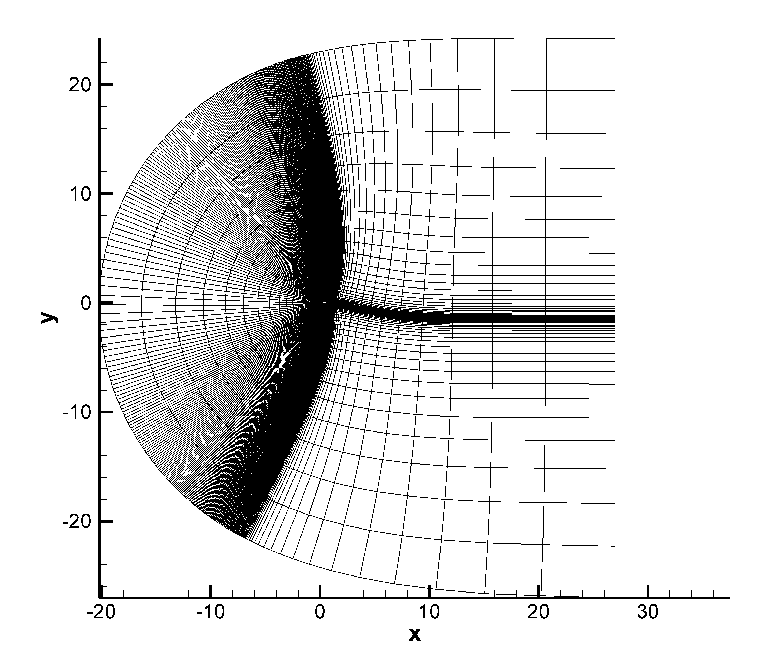
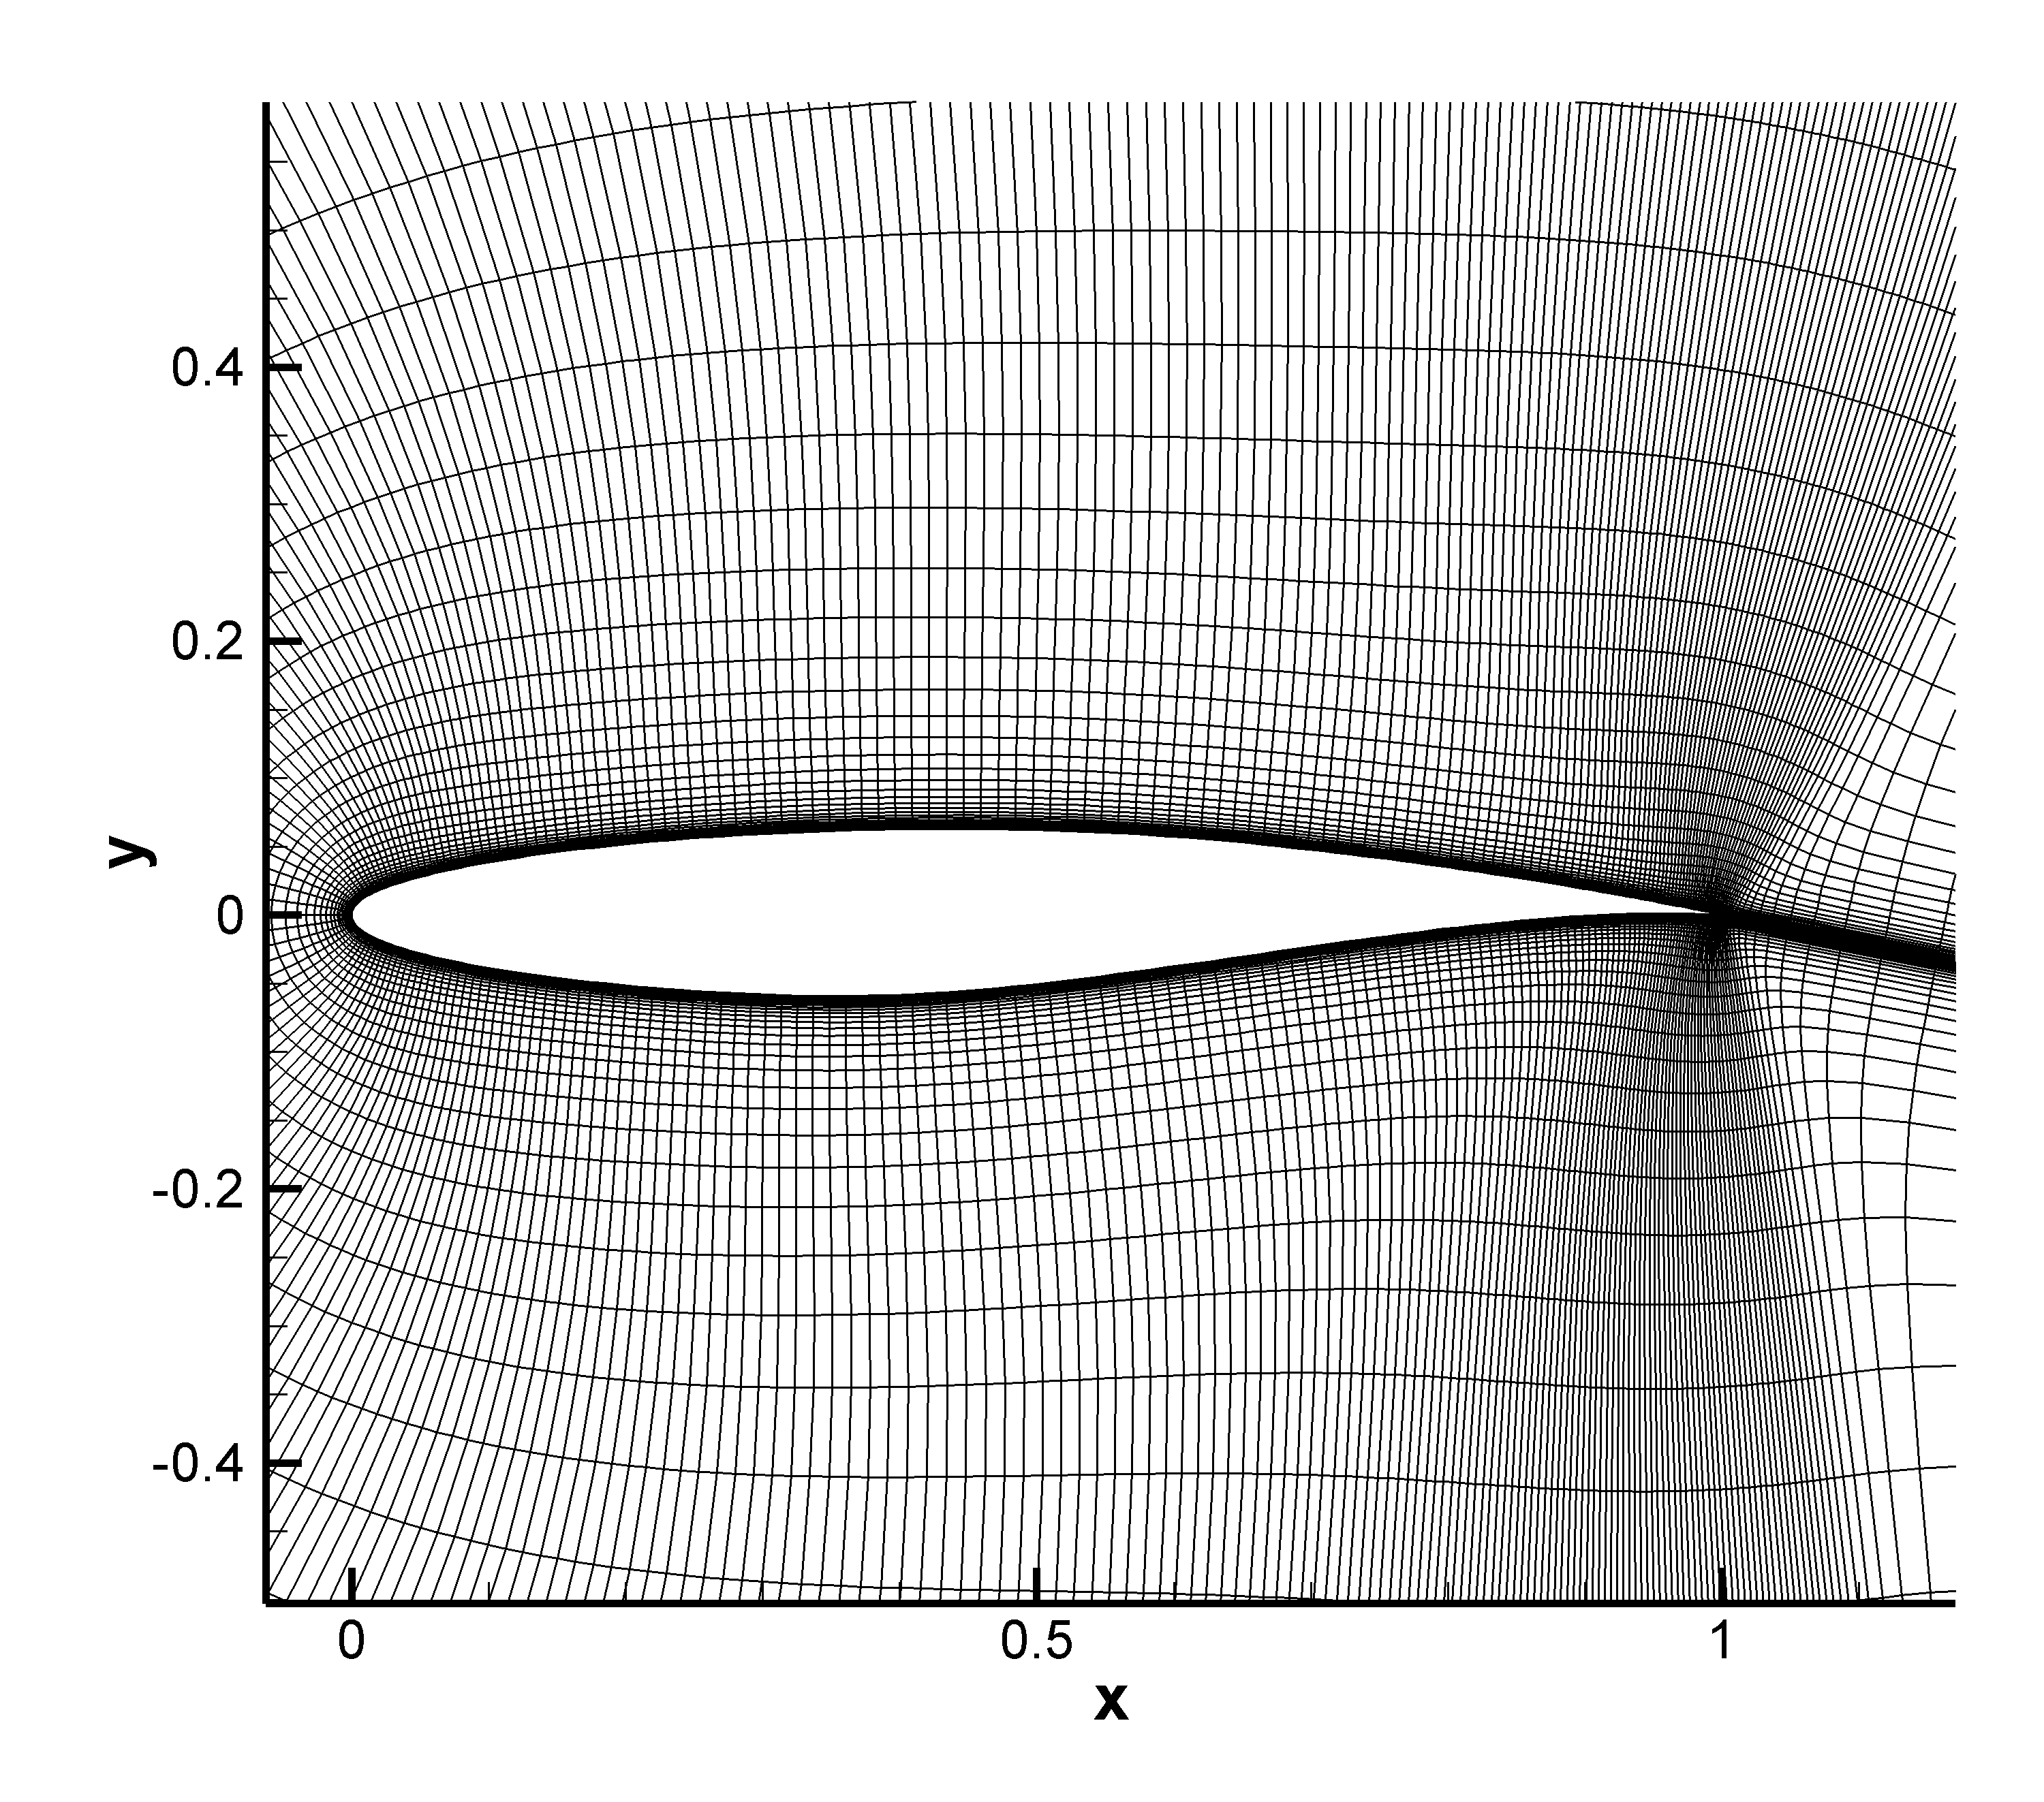
物理空间
2. 二维情况
坐标变换 → 均匀的直角网格
计算空间
RAE2822翼型周围的网格
问题： 原先需要计算2次导数，变换后需要计算4次，计算量增加
利用坐标变换的性质，可以合并

Slide 16
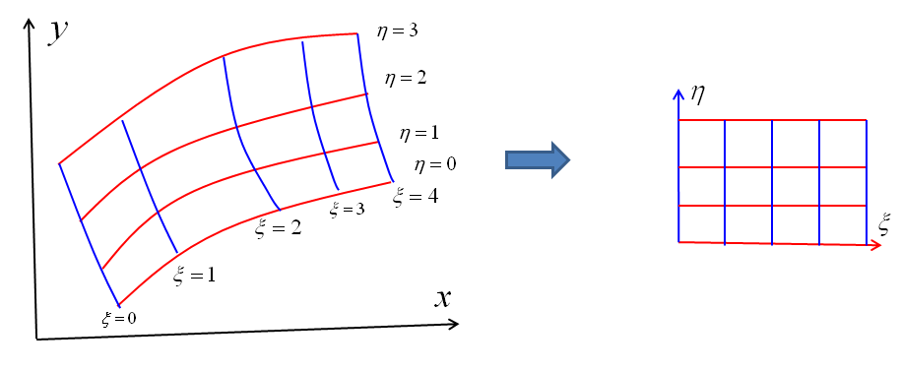
坐标变换Jocabian系数的计算
已知
需计算：
例如，
Step 1: 利用差分（或其他方法）计算出
Step 2: 反解出
Jocabian矩阵
性质：

Slide 17
（1）
坐标变换性质：
Jacobian 行列式
（2）
计算空间
（1） 两端同乘以 并利用（2）得：

Slide 18
最终方程为：
(1)
粘性项的计算：
计算空间
Step 1: （在计算空间 ）计算差分
（通常采用中心差分）
Step 2: 变换到物理空间
……
Step 3: 计算 ; 根据（1）计算

Slide 19
坐标变换系数的几何含义：
D
族网格线
C
族网格线
B
族网格线的法方向
A
族网格线的法方向
含义： 网格单元面积

Slide 20
3） 三维情况
坐标变换 → 均匀的直角网格
……
三个方向共需计算9次导数，计算量大
RAE2822翼型周围的网格
对流项可组合，求3次导数即可
与二维情况类似

Slide 21
§ 3.3 守恒型差分格式
定义： 如果差分格式能表示为如下差量形式
“数值通量”
守恒性的例子：
环形管道里的流动
—— 总质量保持不变
称为守恒型差分格式。
特点： 消去了中间点上的值，只保留两端。 物理含义： 只要边界上没有误差，总积分不会有任何误差。
基本思想： 保证（整个区域）积分守恒律严格满足
如果 是准确的，则 也是准确的 （假设边界条件没有误差）
守恒方程+ 守恒格式= 守恒解

Slide 22
关于守恒性格式的一些注解
1）
中的符号
不是函数f 在 点的值！
请勿理解为j+1/2点的值 ！
例如， 差分格式：
对应守恒格式：
2） 关于
得到 后，将j替换成j-1即可得到
无需单独计算 ！ （白白增加计算量）

Slide 23
重要概念澄清：
数值通量
切线
j
j-1
注意： 与 f 在x_{j+1/2}点的值含义不同！
j-1/2
j+1/2
（称为数值流通量） 的含义
用周围几个点的值 计算 的过程称为“重构”，不能理解为用 来插值
否则，最高只能达到2阶精度了！
记号 确实容易混淆，让人容易联想起 。记为 或 更好

Slide 24
“数值通量”的数学含义
称为“数值通量”
f(x), h(x) 称为 “重构对”
j
是h(x) 在区间 [j-1/2,j+1/2]的均值
j-1
有限体积描述
j-1/2
j+1/2

Slide 25
常系数线性格式是守恒的
例如，差分格式：
等价于
其中

Slide 26
§ 3.4 时间离散
1. 显格式及隐格式
显格式： 无需解方程组就可直接计算n+1层的值；
隐格式： 必须求解方程组才能计算n+1层的值
常用的显格式：
1阶Euler
3阶R-K方法

Slide 27
2. 时空独立离散 及耦合离散
1）独立离散法—— 时间、空间导数独立离散
1阶Euler显格式
1阶Euler隐格式
（常用） Runge-Kutta 法
目前经常使用的：3步3阶TVD型R-K
推荐！
独立离散： 简便，易提升精度 （近年来常用）
耦合离散： 复杂，但效率较高 （早期常用）

Slide 28
2） 时-空耦合离散
n+1
在某一点进行
Taylor展开，构造格式
n
j-1 j j+1
2阶Crank-Nicolson格式
蛙跳格式
n+1
n,j
n+1/2
n
MacCormack格式
j-1 j j+1

Slide 29
Lax-Wendroff 格式
人工粘性
Taylor展开，写出修正方程
特点： 全离散、时刻耦合
时-空二阶精度
巧妙添加人工粘性，不但克服了不稳定性，而且抵消了时间误差，提高了时间精度
类似方法： Beam-Warming 格式
二阶精度迎风差分
人工粘性，且提高时间精度

Slide 30
§ 3.5 差分方程的稳定性
1. 相容、收敛、稳定性与Lax等价定理
1） 相容性：
当差分方程中 ，时间与空间步长均趋近于0 时，差分方程的截断误差也趋近于0，则称差分方程与原微分方程是相容的。
含义： 方程趋近
2）收敛性：
含义： 解趋近（更强）
当时间与空间步长均趋近于0 时，差分方程的解趋近于微分方程的解，则称差分方程的解收敛于原微分方程的解。
分别为差分方程和微分方程的解
注意！ 方程互相趋近 解互相趋近
（多值性、奇异性 ……）
（根据Lax等价定理，只有稳定性条件满足的情况下，方程趋近才能保证解趋近）
相似的例子：
不一定等于
L2 模：
只有连续函数才满足
模：

Slide 31
3） 稳定性：
定义：称差分方程的初值问题是稳定的，如果当
做够小时，存在于 无关的常数C1和C2使得:
含义： 在差分方程的求解过程中，如果引入的误差随时间的增长有界，则称差分方程是稳定的。
4） Lax 等价定理
如果微分方程的初边问题是适定的，差分方程是相容的，则差分方程解的收敛性与稳定性是等价的。
含义： 如果微分方程不出问题（适定），差分方程性质好（稳定），则方程逼近就可保证解逼近。
如果方程逼近就可以导致解逼近，则差分方程的性质肯定好（稳定）

Slide 32
2. 差分格式稳定性分析方法
Fourier分析法 （针对线性系统）：
基本思想： 初始时刻引入单波扰动，考虑其随时间的变化
原理： 任何扰动都可认为是单波扰动的叠加； 线性情况下不同波之间独立发展。
引入单波扰动，带入差分方程，如果其振幅放大，则不稳定；否则稳定
例1： 考察右式给出差分格式的稳定性
引入单波扰动：
带入差分方程
解出放大因子：
一些注解：
通常为复数； 可反映振幅及相位；
稳定性条件：对所有 α
有效波数
稳定条件：
称为库朗数
一个波里面的网格点数
Points Per Wavelength

Slide 33
§3.6 差分格式的分辨率及色散/耗散误差
概念1： 精度 vs. 分辨率
描述 网格充分密集时差分格式的误差特性
描述网格有限的情况下，差分格式的误差特性
2 阶精度
格式1
4阶精度
格式2
3阶精度
误差
精度特性
显然： 足够小的情况下， 格式1误差更小
并非足够小的情况下，格式2 有可能误差更小
分辨率特性

Slide 34
概念2： 有效网格分辨率
10个点
目的： 计算差分 ，
Case 1
20个点
Case 2
网格点数增加了一倍，
但问题也复杂了一倍
用同一差分格式计算，两种工况误差完全相同。
有效网格点数： 一个波长里面的网格点数 （PPW: Point per Wavelength)
有效波数

Slide 35
1. 耗散与色散误差
数值实验
精确解
1阶迎风
时间推进： 3步TVD型Runge-Kutta, 且时间步长足够小（误差忽略）
空间离散： 1阶及2阶迎风格式 （20个网格点）
2阶迎风
实验观察到的现象—— 两类误差：
振幅误差
相位误差 （波速误差）

Slide 36
上述现象误差源分析
误差可忽略（高阶格式，步长充分小）
误差源
差分误差对方程（解）误差的影响
半离散分析： 假设时间推进是精确的，仅分析空间离散带来的误差（难度小、常用）
全离散分析： 同时分析时、空离散的误差 （难度大）
假设对于：
修正波数
有
精确差分格式（谱方法）:
隐含假设: 线性差分格式
非线性系统作用于单波，会产生多个谐波
的实部应当为0， 虚部应当为
精确解

Slide 37
差分误差与方程解误差的关系
令：
“半离散化”： 空间导数差分计算，时间方程（常微）精确计算
（1）式化为：
假设对于：
有
如果 ， 无误差
理想情况：
的误差导致解的幅值误差—— 耗散误差
的误差导致解传播速度的误差—— 色散误差
分析 （修正波数）与误差的关系

Slide 38
2 修正波数及Fourier分析
耗散、色散误差分别由修正波数
的实部和虚部决定。
定义：
精度 分辨率
含义： 反应波数（谱）空间内差分的误差
求导数，精确解
任意函数：
差分解
Fourier 分析的任务
计算出 ，并考差其与 的逼近程度。
反映了一个波内的点数。
PPW （波内的点数）=
优秀的差分格式，1个波长里面6个点 即可
考察格式分辨率（resolution）的重要指标
精度： 反映 时的情况
分辨率：网格点数很少（例如波里面只有6个点）时的性能
对于多尺度问题，分辨率更重要。 牺牲精度，提高分辨率

Slide 39
如何计算修正波数？
定义：
方法1. 理论计算
根据差分具体表达式及定义计算
例1：
1阶迎风
令
则：
于是：
例2：
2阶迎风

Slide 40
强调：研究CFD本身，不能只使用理论手段，还要用数值手段
定义：
方法2： 数值计算
假设已有求差分的子程序（黑箱，已知是线性的）
线性
黑箱
Step 1）选取计算域[0,2π], 计算网格（例如1001）
Step 2）给定波数 k, 生成函数值
Step 3) 调用差分子程序，得到导数值
Step 4) 通过Fourier反变换，得到谱：
仅提取波数为k的波
根据修正波数的定义， 有
Step 5) 改变k的值，重复2-5， 得到 对于 的依赖关系。画图
非线性情况会产生高次谐波，造成 step 4 中隐含的假设无法成立
将Fourier分析手段拓展到非线性系统→ 需要研究的课题

Slide 41
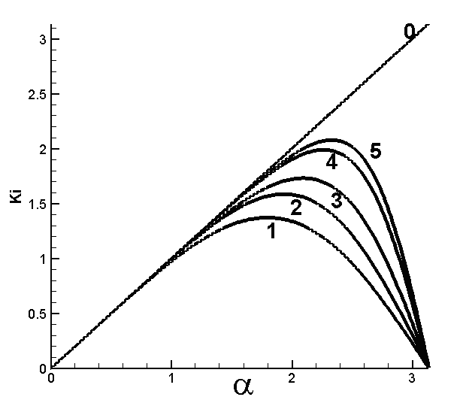
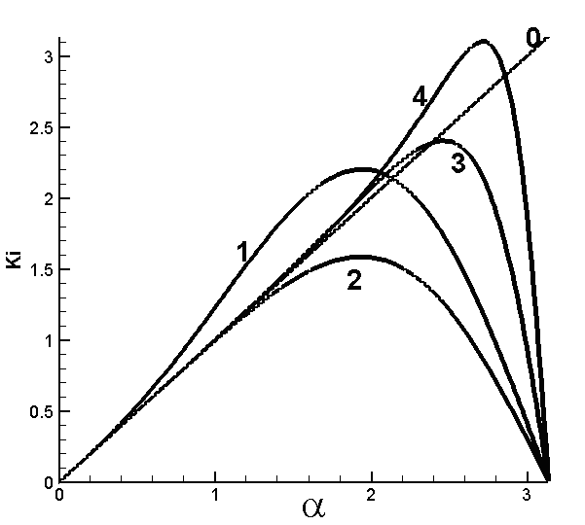
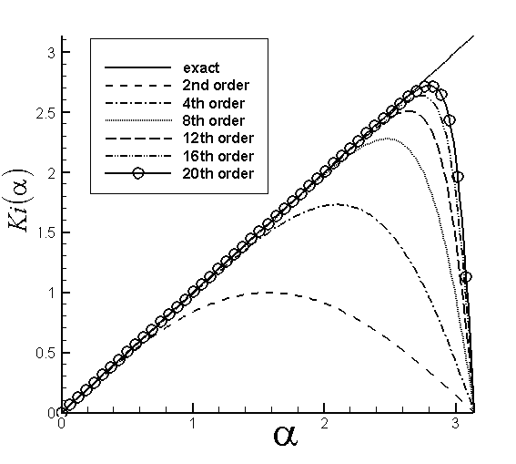
中心差分格式的色散特性
0： 精确解； 1 ： 4阶普通
2： 6阶普通； 3：4阶紧致
4： 6阶紧致； 5：6阶超紧致
迎风差分格式的色散特性
0： 精确解， 1： 2阶迎风
2： 5阶迎风偏心 3： 3阶迎风紧致
4： 5阶迎风紧致
20阶超紧致格式—— 接近谱方法
每个波长里面2个网格点， 谱方法的分辨率， 差分法分辨率的极限（只有无穷阶精度才能达到）

Slide 42
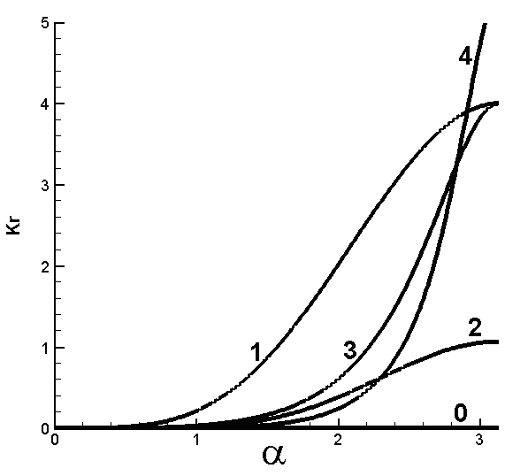
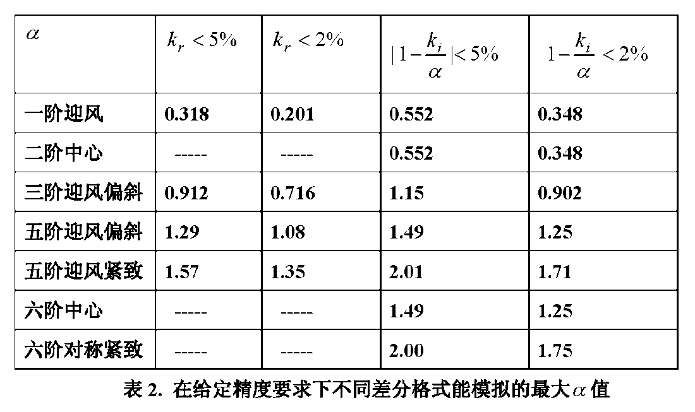
0： 精确解
1： 2阶迎风
2: 3阶迎风
3： 3阶迎风紧致
4： 5阶迎风紧致
指定误差要求的情况下，不同差分格式能模拟的最大α (α 越大，所需网格越少）
不同差分格式的色散误差曲线
结论： 要求分辨率相同的情况下，
采用高阶格式可放宽空间网格步长，从而减少计算量
重要方向： 高分辨率差分格式

Slide 43
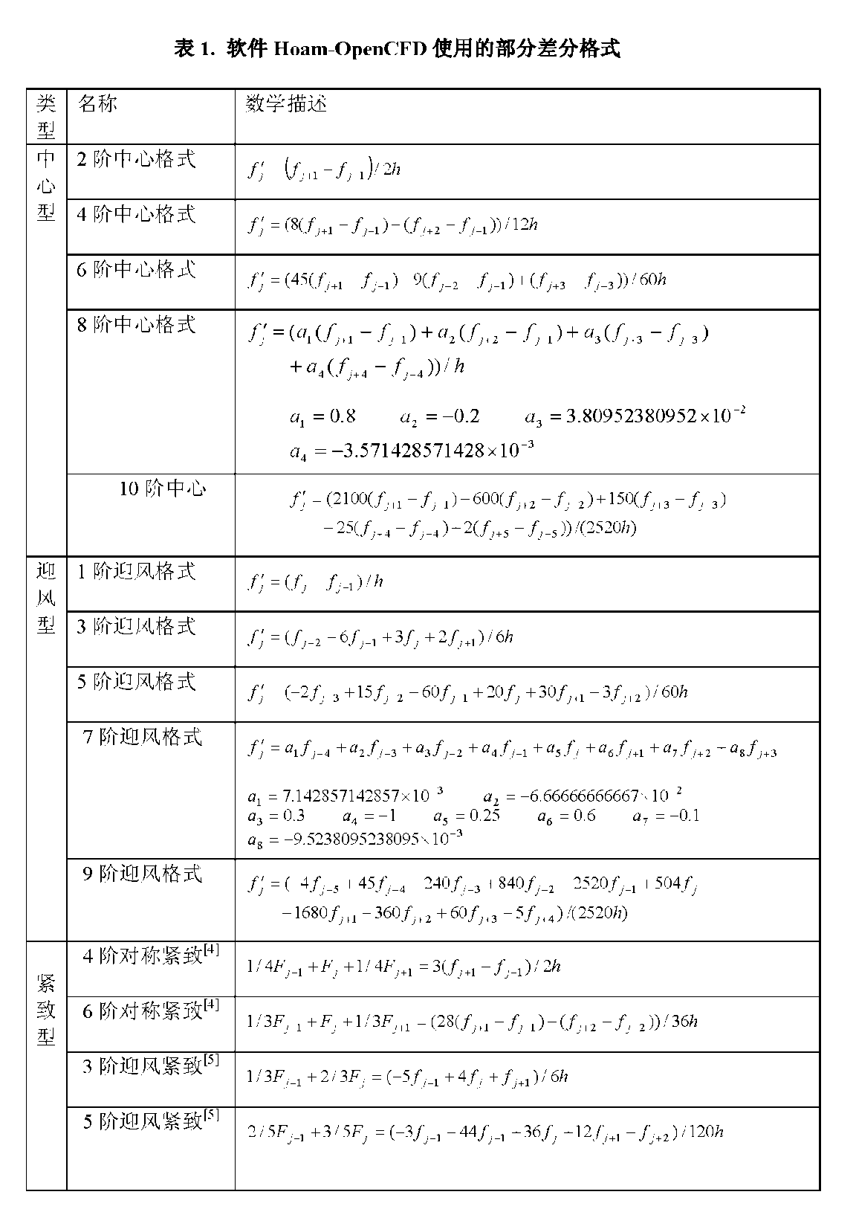
附录： 部分差分格式
… j-2 j-1 j j+1 …
迎风偏斜格式： 上游的基架点更多些 （或上游权重更大）
表中的迎风差分格式均针对 a>0
当a<0时， 需把下标的“j+k” 换成
“j-k” （例如把j+2 换成j-2, 把j-1换成j+1); 并在表达式前加上“-”号。
例：

Slide 44
3. 格式的分辨率优化
基本思路： 牺牲精度、提高分辨率
Step 1. 确定导数的网格基架点；
Step 2. 设定格式精度， 给出约束方程；
精度小于最高精度， 有自由参数
Step 3. 给出色散、耗散曲线及可分辨的最高波数；
Step 4. 调整自由参数，提升波数分辨率；

Slide 45
作业题3.1： 构造高分辨率差分格式，并进行理论分析及数值实验
针对单波方程：
对于空间导数，构造出一种不超过6点格式，要求能够分辨的波数范围尽量宽；
1) 给出差分的具体表达式，说明构造格式的阶数，并给出的精度验证；
进行Fourier误差分析，画出kr,ki的曲线。
形如：
……
2） 进行如下数值验证：
空间采用20个网格点，采用新构造的差分格式离散；时间推进采用3步Runge-Kutta方法，时间步长可足够小（例如0.01）。给出t=20,50两个时刻的数值解，与精确解比较（画图），并给出数值解的L2模误差。

Slide 46
提示：
1. 如不使用优化技术，则格式构造方法简单， Taylor展开后解代数方程组即可。
2. 建议尝试使用优化技术
例： 假设格式形式如下
如果要求其有5阶精度，则通过Taylor展开可得到6个方程，6个系数可直接解出。
我们要求其有4阶精度（当然3阶，2阶也可），于是Taylor展开只能提供5个方程。
6个未知数（a1-a6）， 5个方程； 有1个自由参数。 调整这个自由参数，使得kr,ki曲线最为理想。
如何调整？
1) 可以人工调整，观察kr,ki曲线，选取满意的。
2）可自动调整，设立一个优化目标函数。 例如
调整自由参数，使得该目标函数取最大值。
思路：牺牲精度，提高分辨率

Slide 47
作业题3.2 对如下单波方程
构建的差分格式如下：
试利用Fourier方法，分析其稳定性

Slide 48
“计算流体力学”作为一个学科， 其研究手段依然包括理论、实验及数值模拟。
理论研究
流体力学
实验研究
理论研究：
格式推导、 稳定性分析，精度/误差分析，……
数值研究
计算流体力学
（数值计算技术、
计算方法研究）
实验研究：
数值实验， 采用实际问题考核方法的正确性
数值研究：
采用数值计算推导格式、考察精度/稳定性/分辨率……

Slide 49
研究CFD的计算手段
例： 差分格式构造
理论方法： 手工推导系数（工作量大）
数值方法： 通过数值手段推导系数
数值求解，获得系数
格式优化；
通过数值计算手段进行 Fourier分析;
……

